Slide 1
ProgEdu Group Project & Visual Studio Code

Slide 2
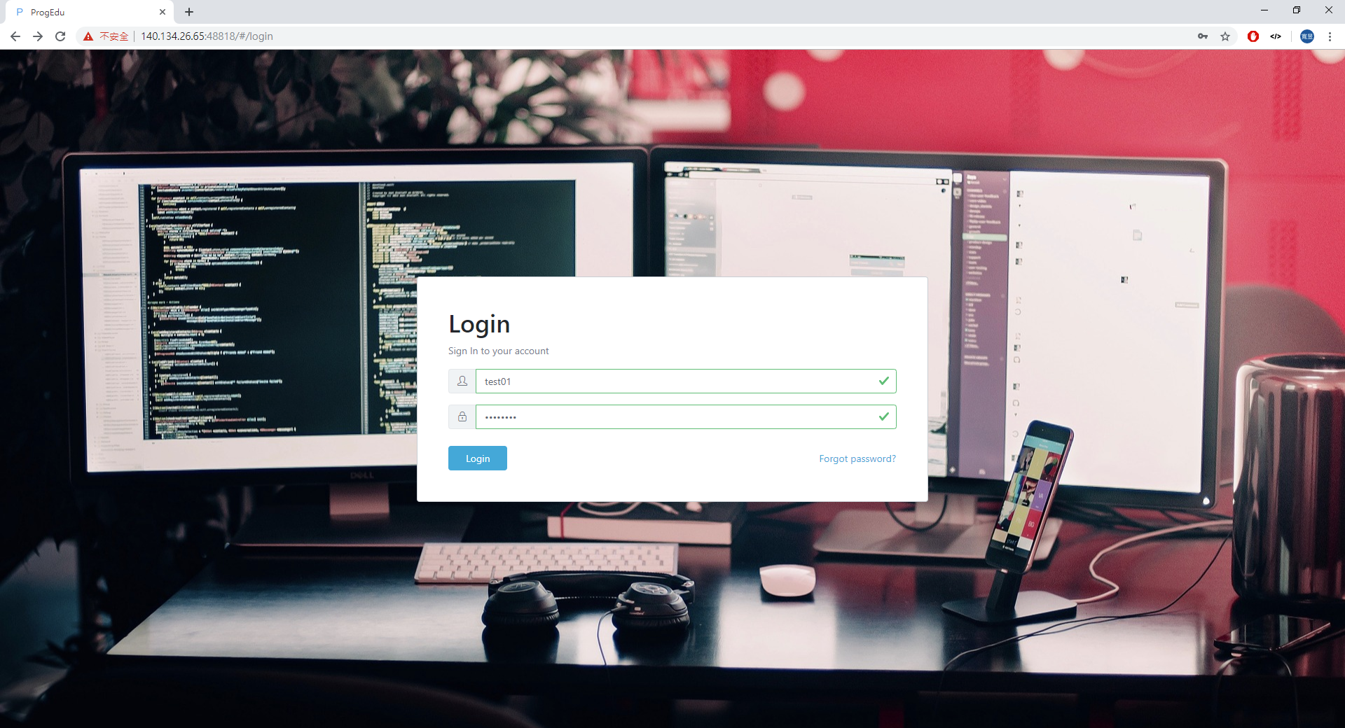
登入ProgEdu （帳號及密碼皆預設為學號）

Slide 3
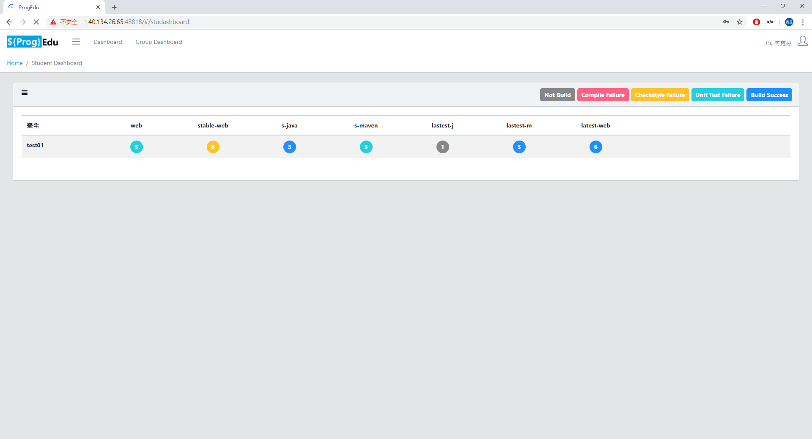
點擊「Group Dashboard」

Slide 4
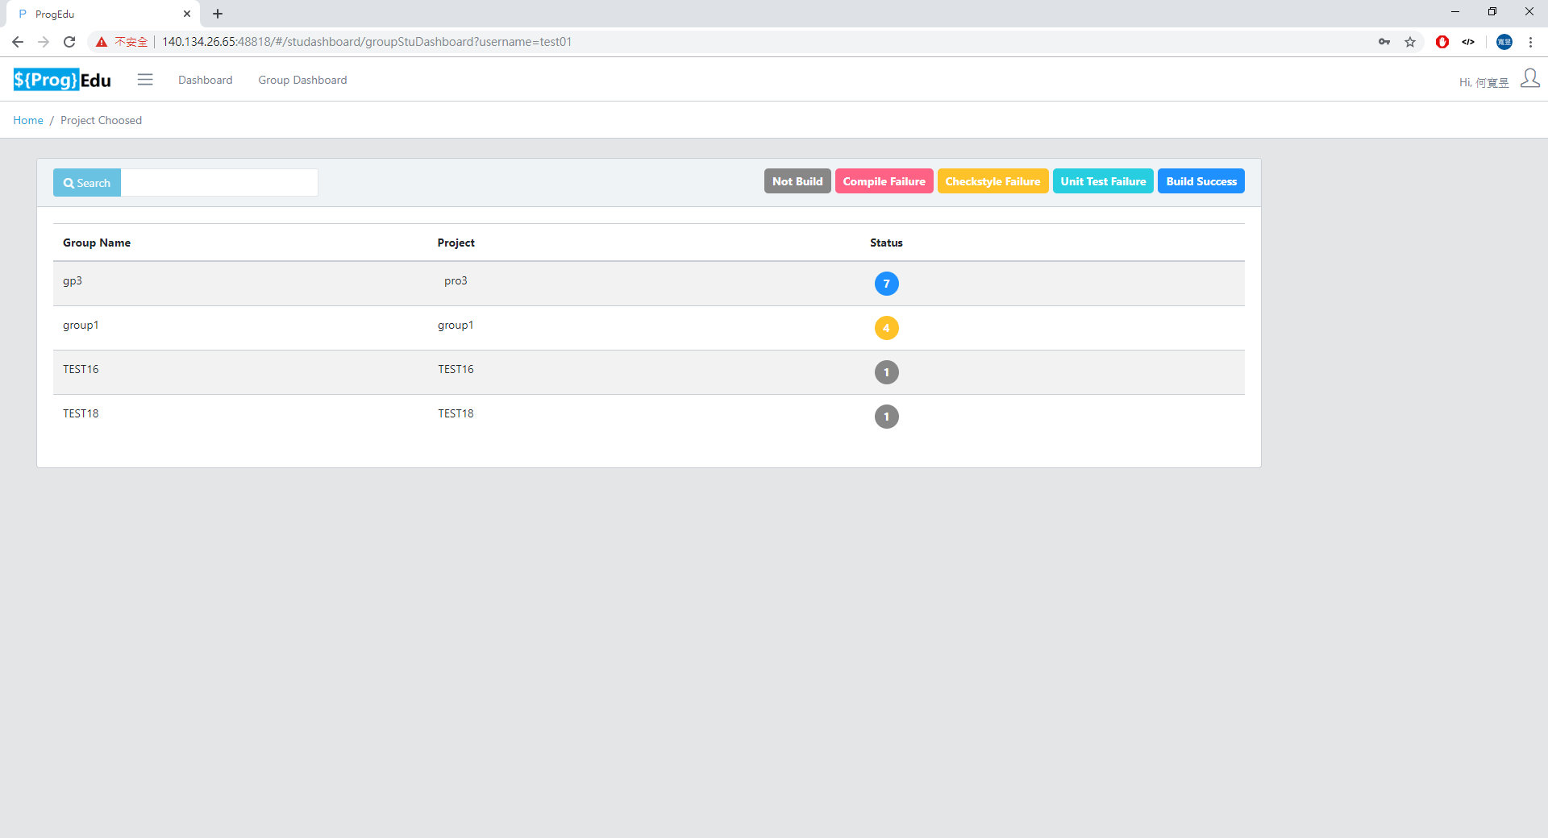
請點擊專案的狀態圖示（例如紅框處）

Slide 5
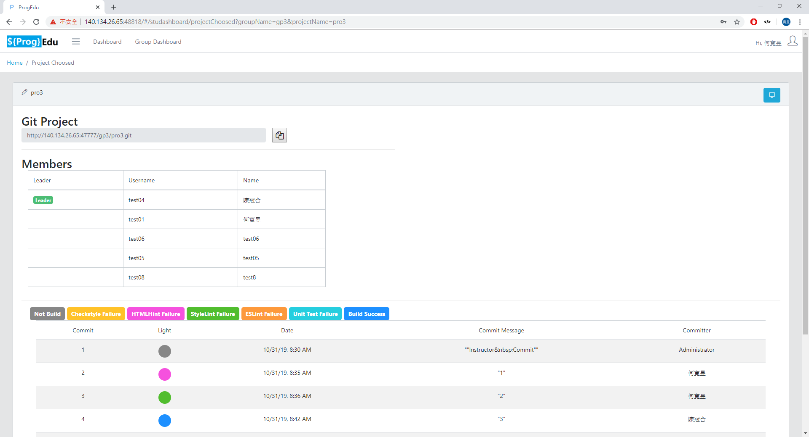
點擊紅框處，複製專案的URL

Slide 6
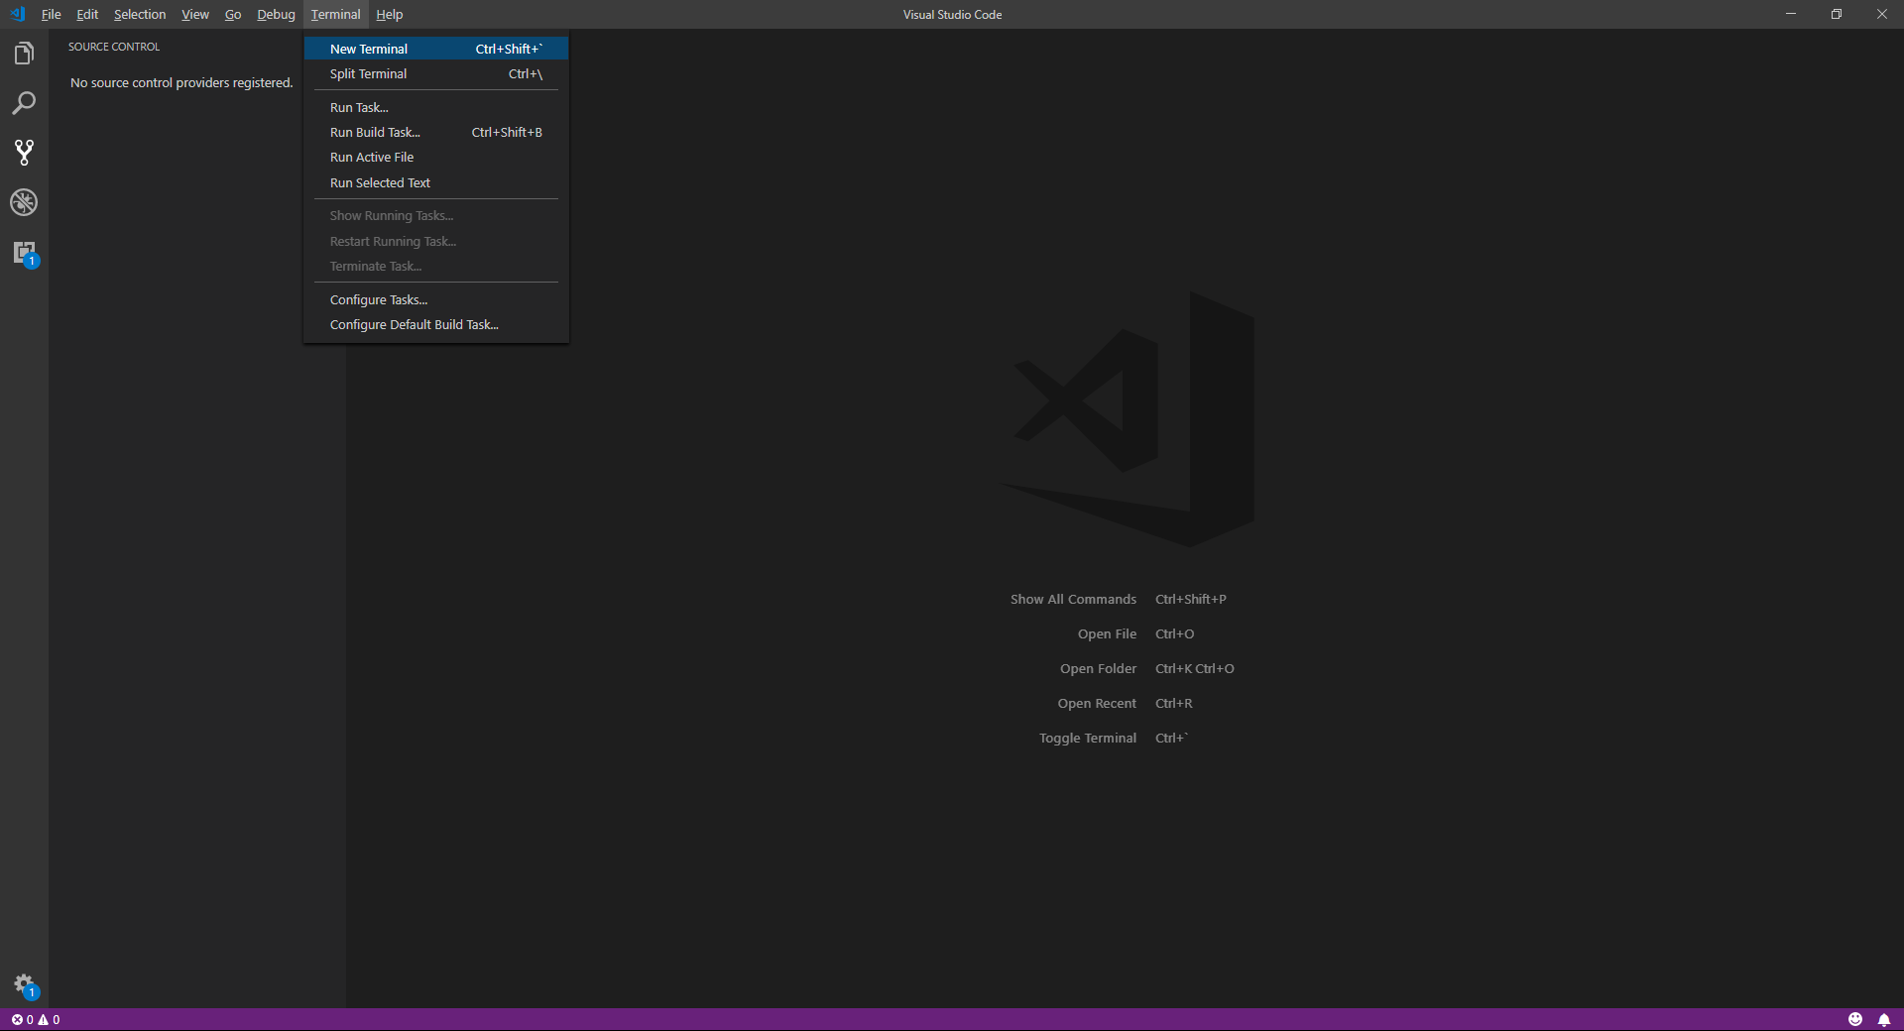
點擊上方工具列中的Terminal → 再點擊New Terminal

Slide 7
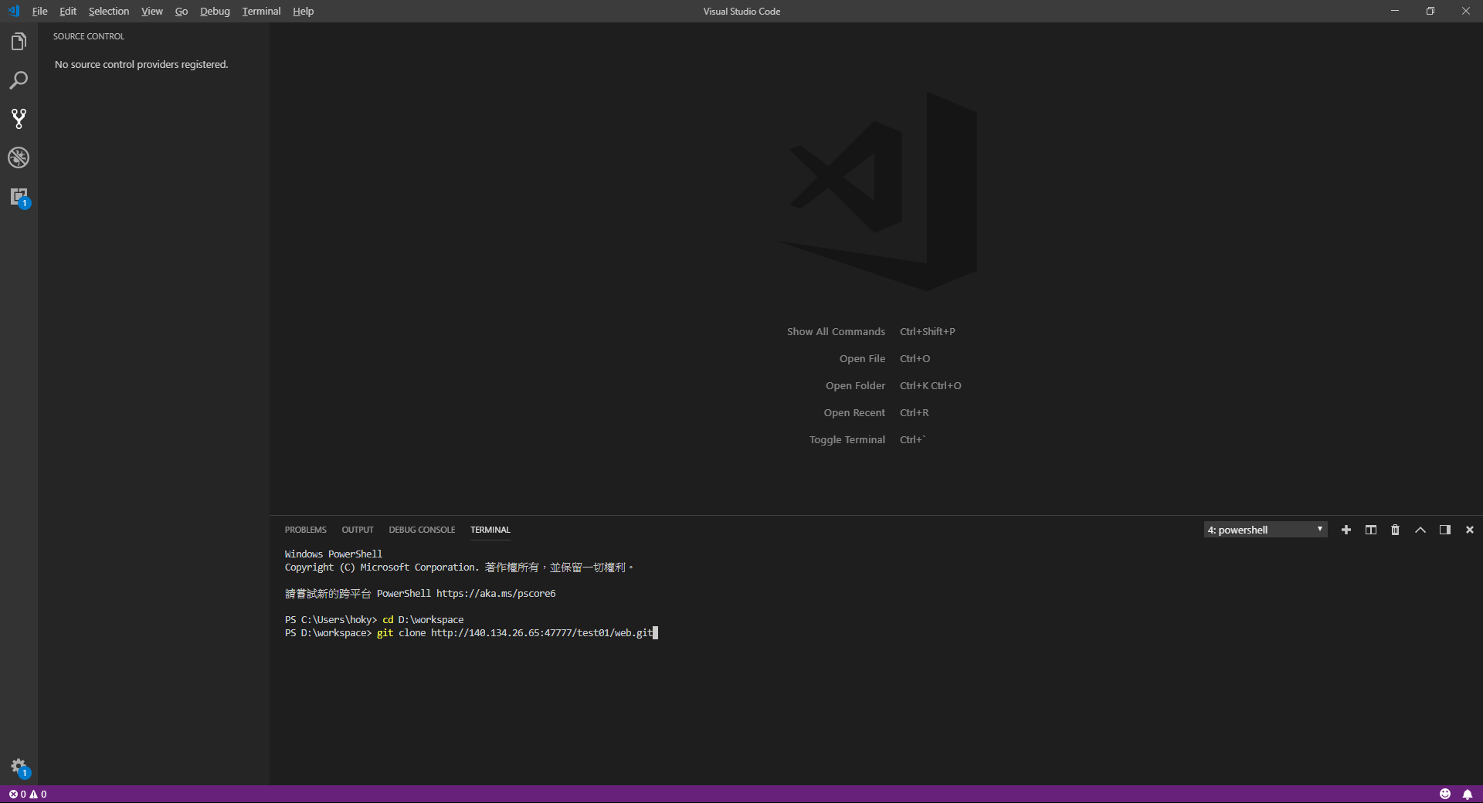
在Terminal中輸入你想將專案放在哪個目錄(cd 為切換目錄) 接著輸入 git clone 再加上剛剛在ProgEdu複製的專案的URL

Slide 8
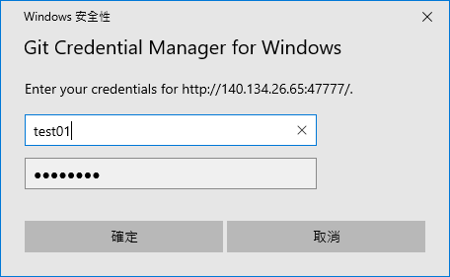
輸入ProgEdu的帳號及密碼

Slide 9
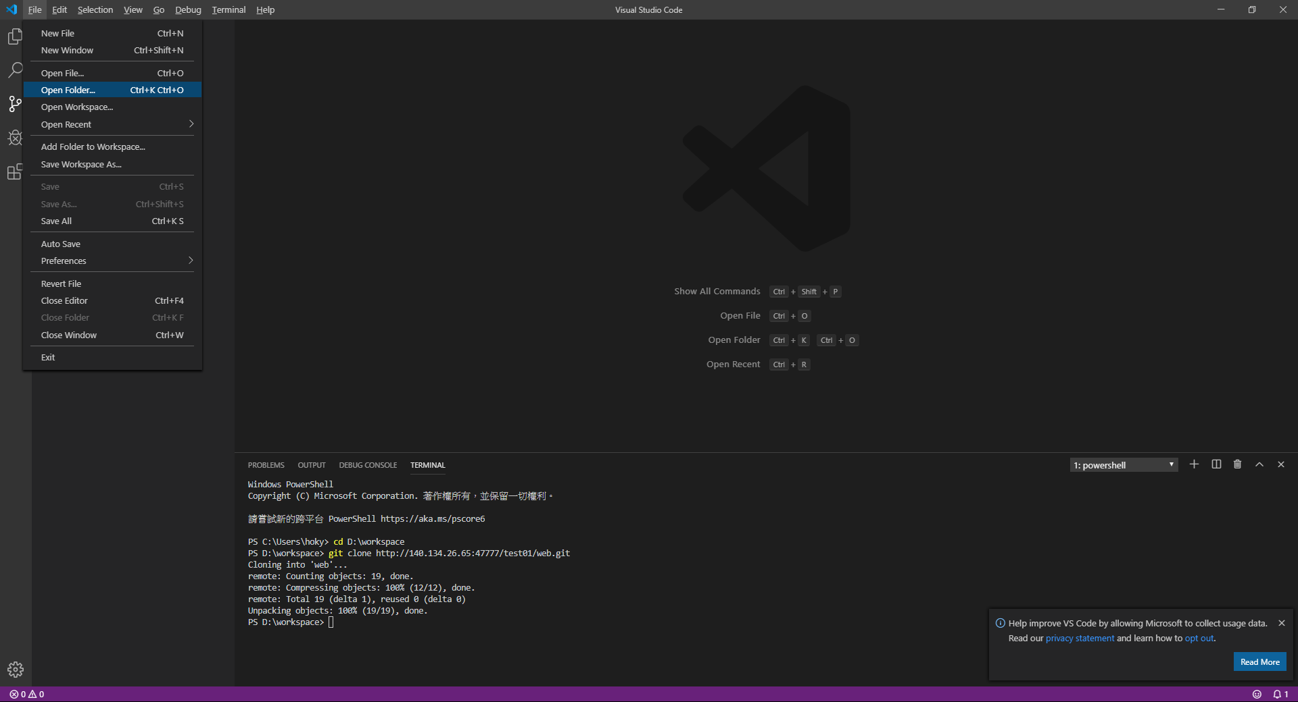
點擊上方工具列的File → 再點擊Open Folder → 選擇剛剛clone 下來的專案

Slide 10
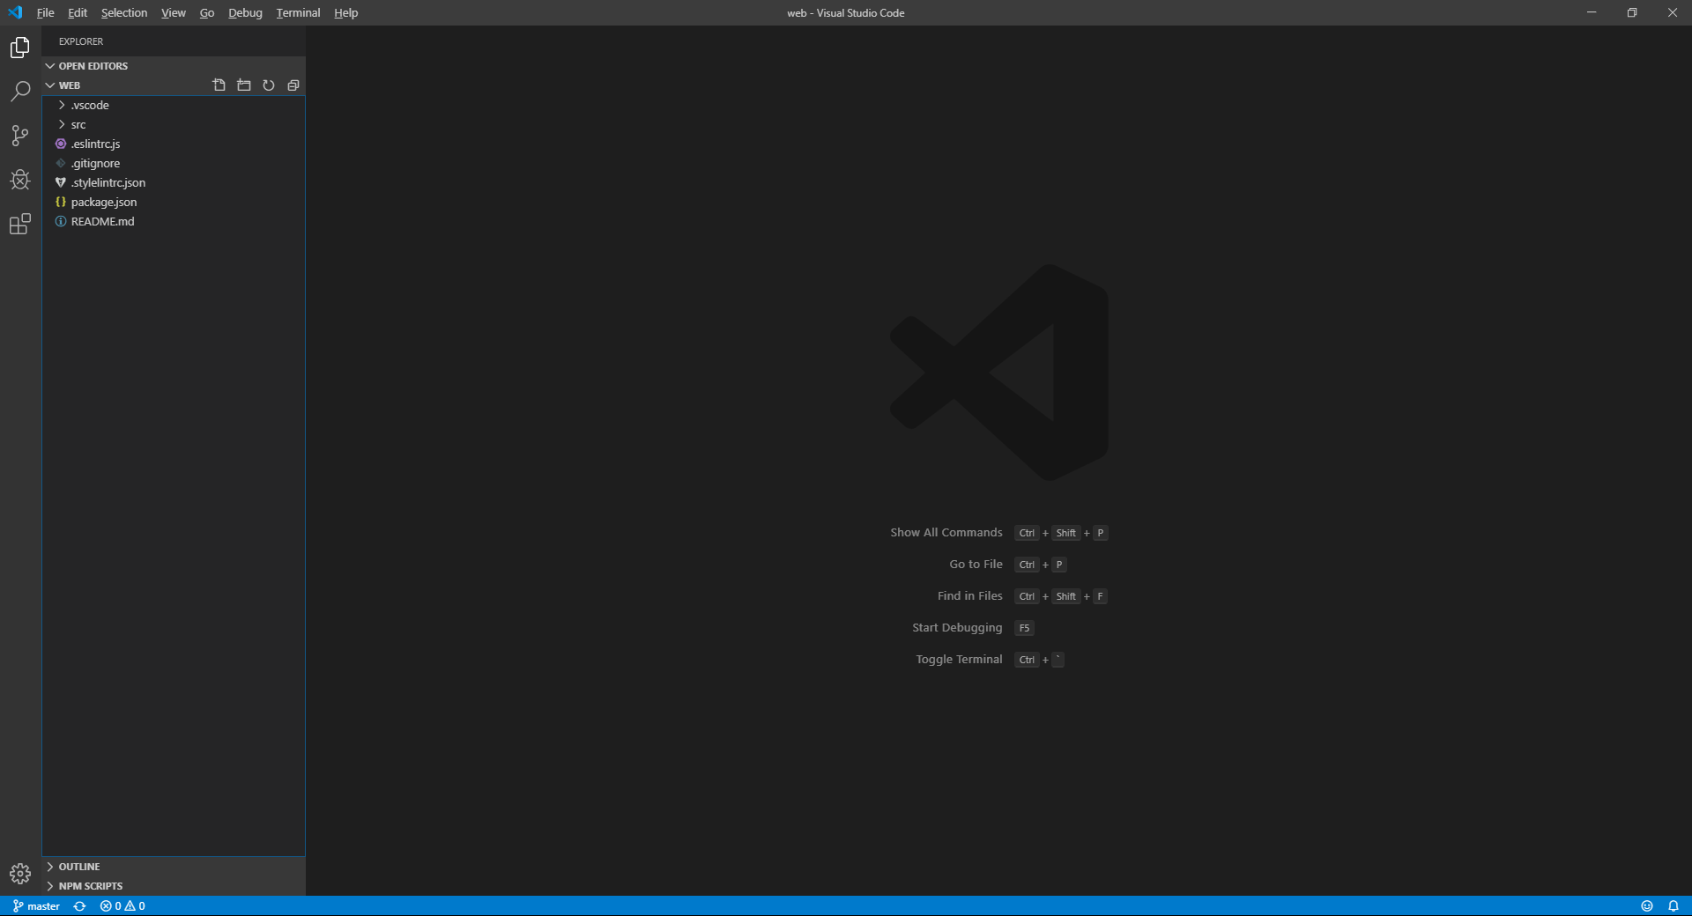
成功後會看到左側有名為「WEB」的專案

Slide 11
上傳專案

Slide 12
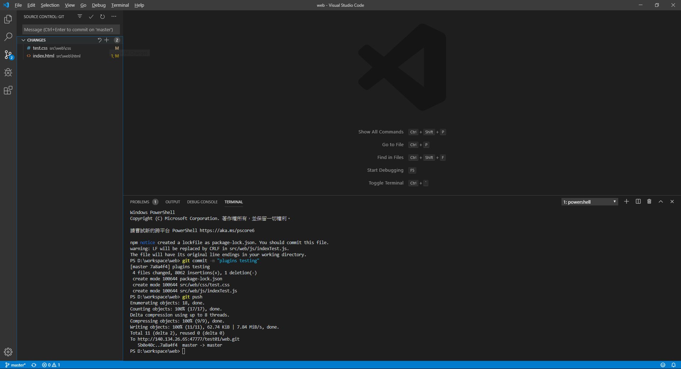
點擊左側工具列紅框處的按鈕

Slide 13
點擊CHANGES 中的「＋」

Slide 14
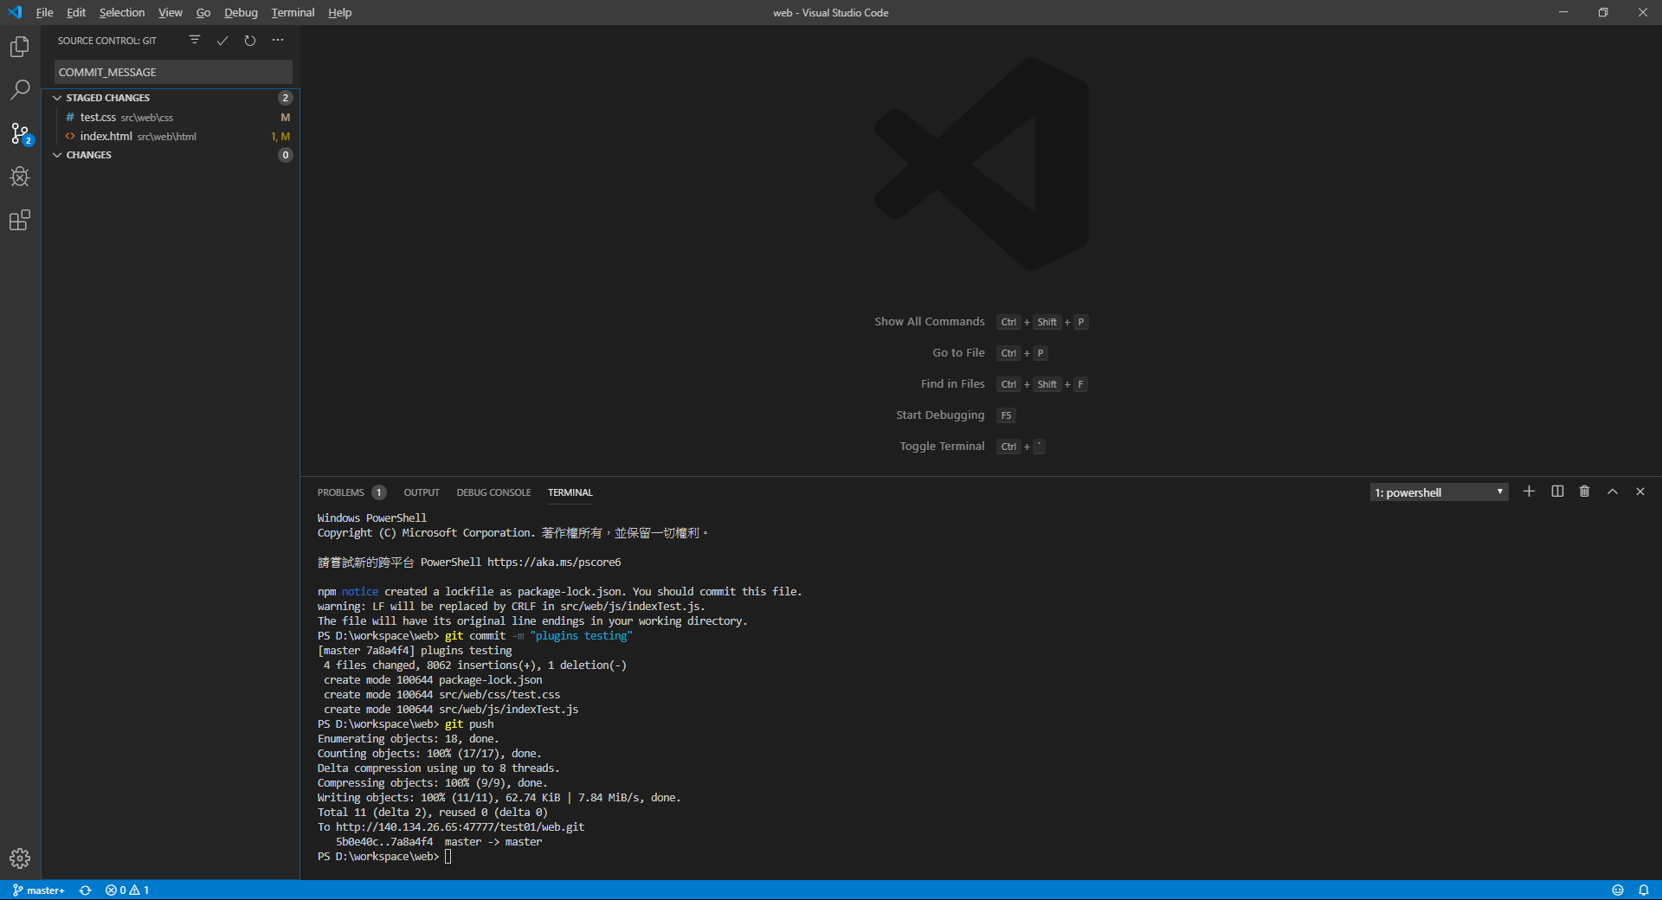
在紅框處輸入本次提交的訊息

Slide 15
點擊「✓」

Slide 16
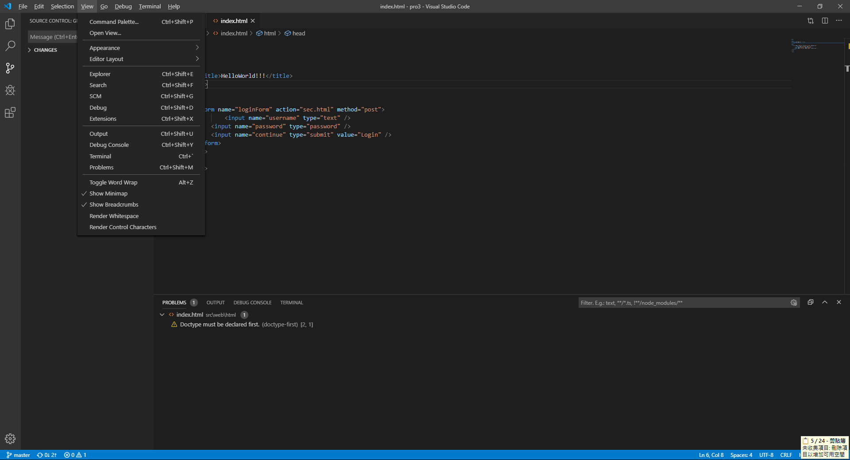
點擊「view」，再點擊「Command Palette」

Slide 17
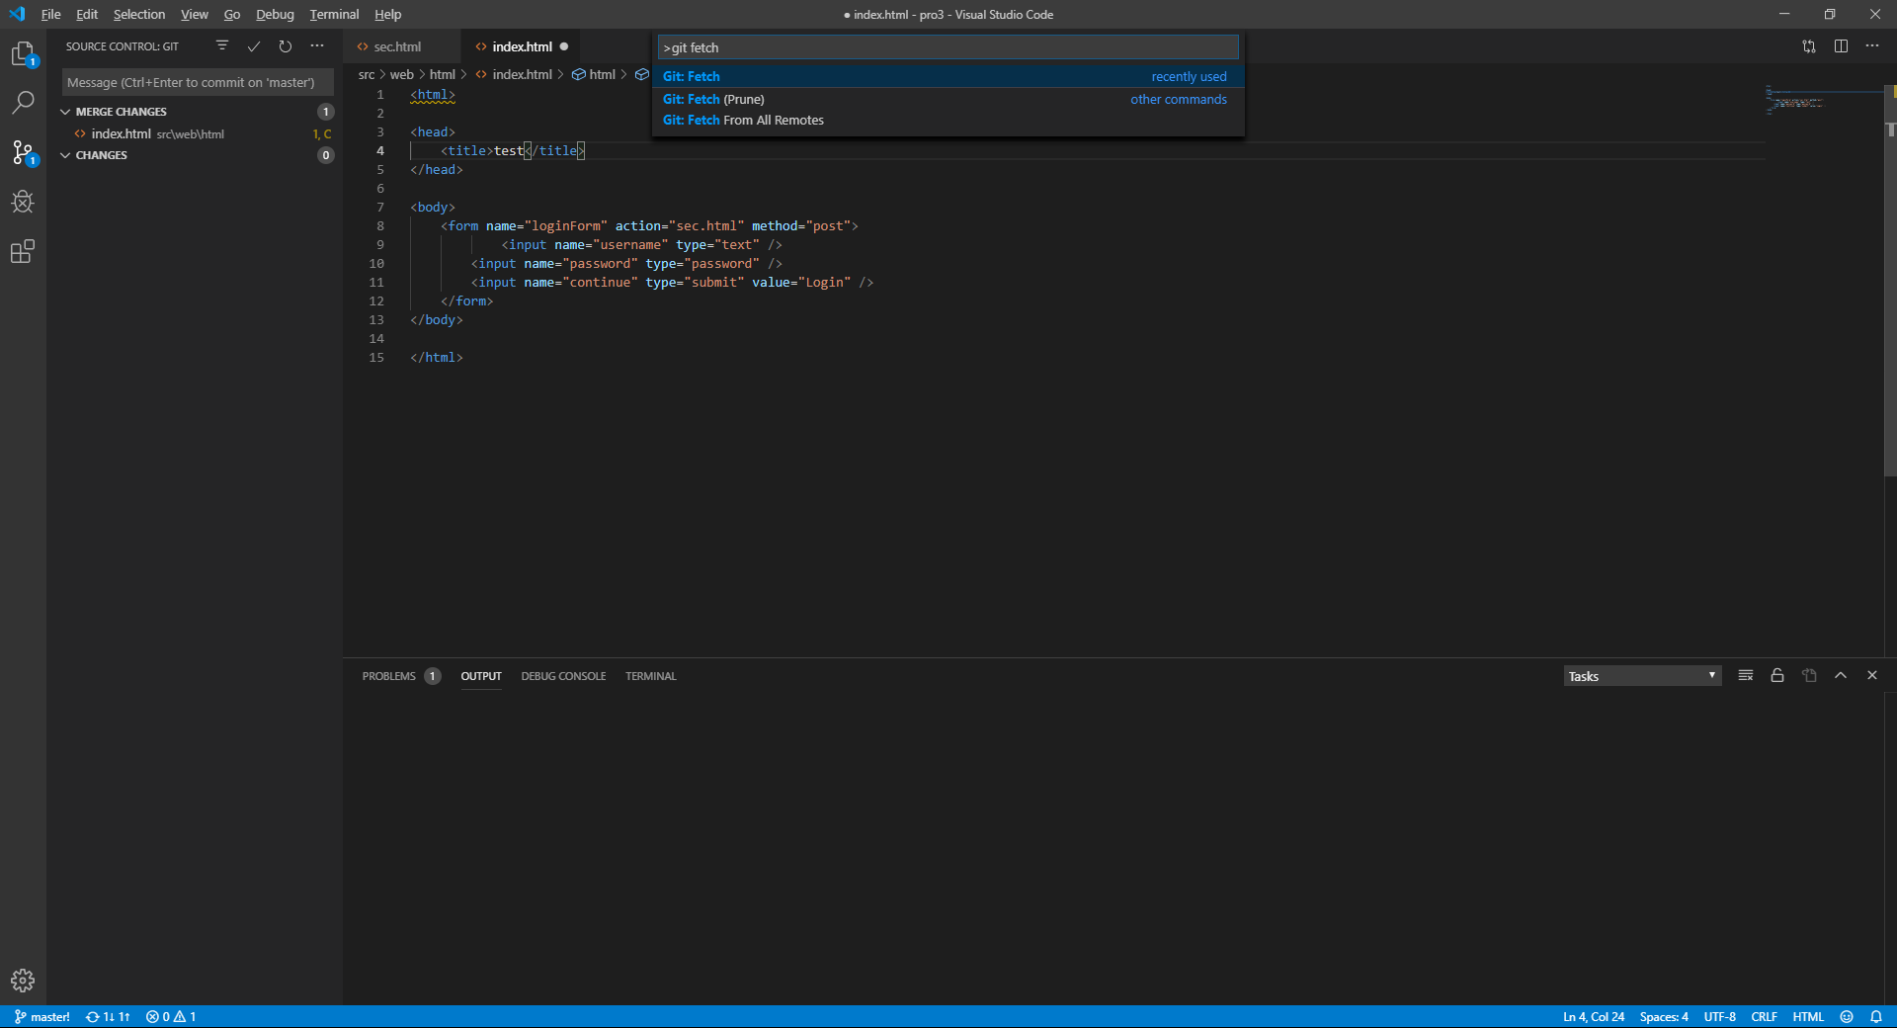
輸入git fetch，並點擊「Git: Fetch」

Slide 18
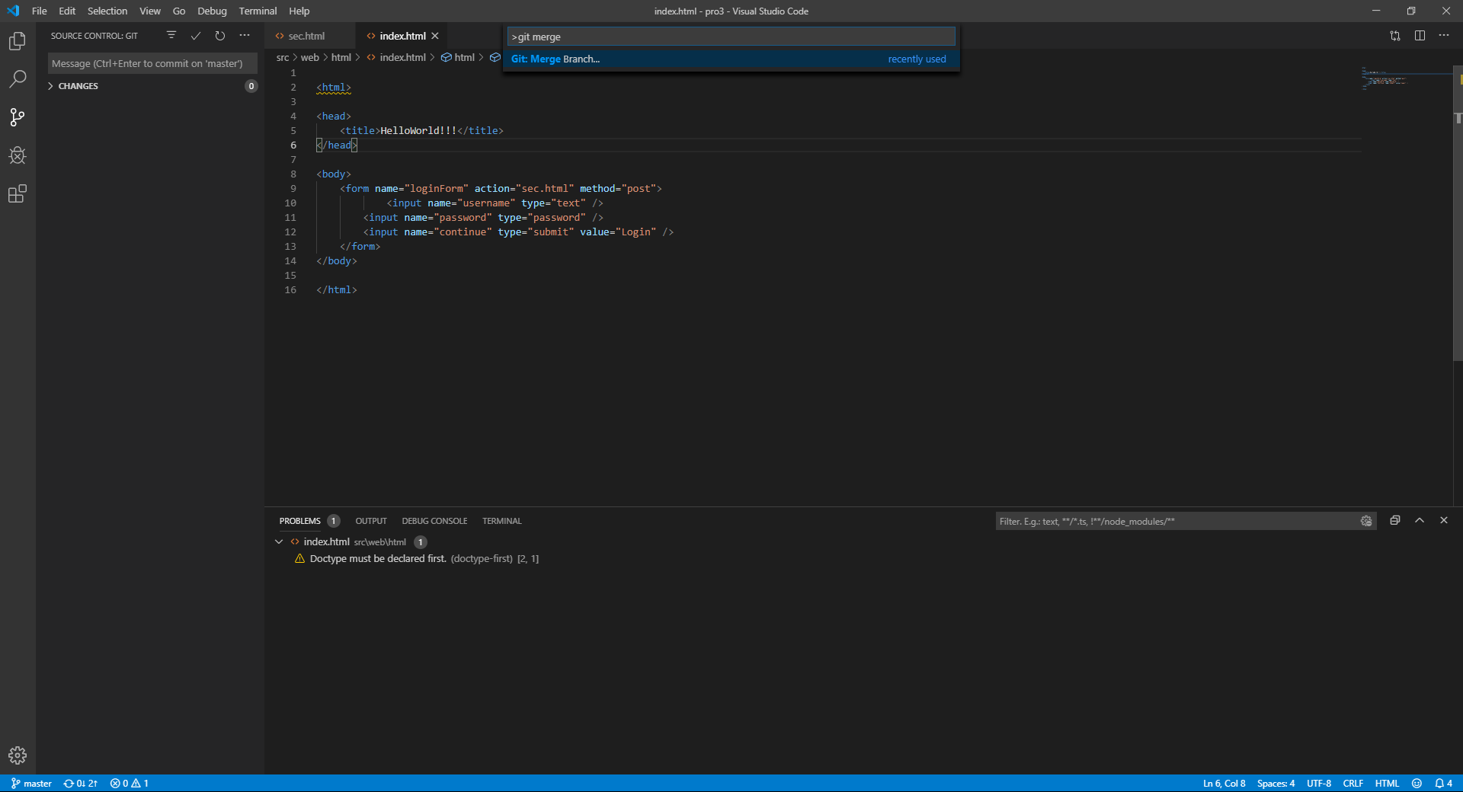
再次打開「 Command Palette 」，並輸入git merge， 並點擊「Git: Merge Branch…」

Slide 19
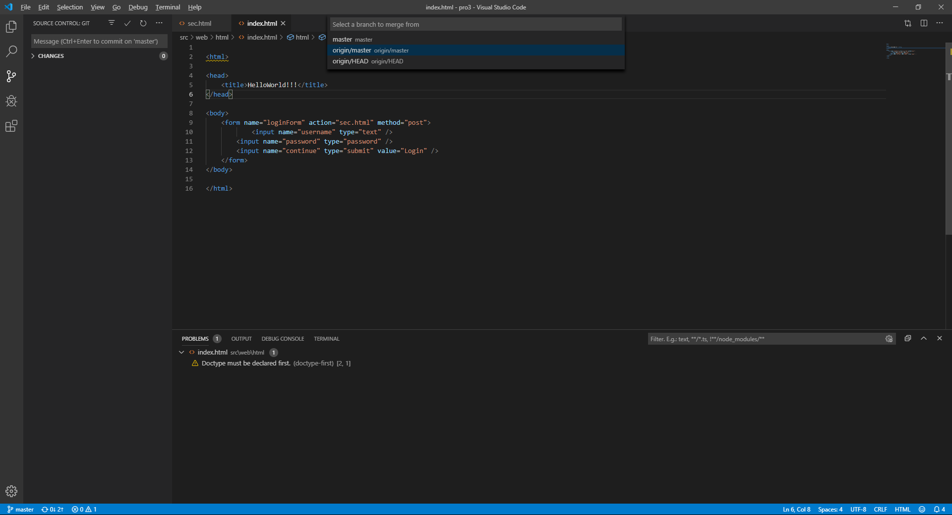
點擊「origin/master」

Slide 20
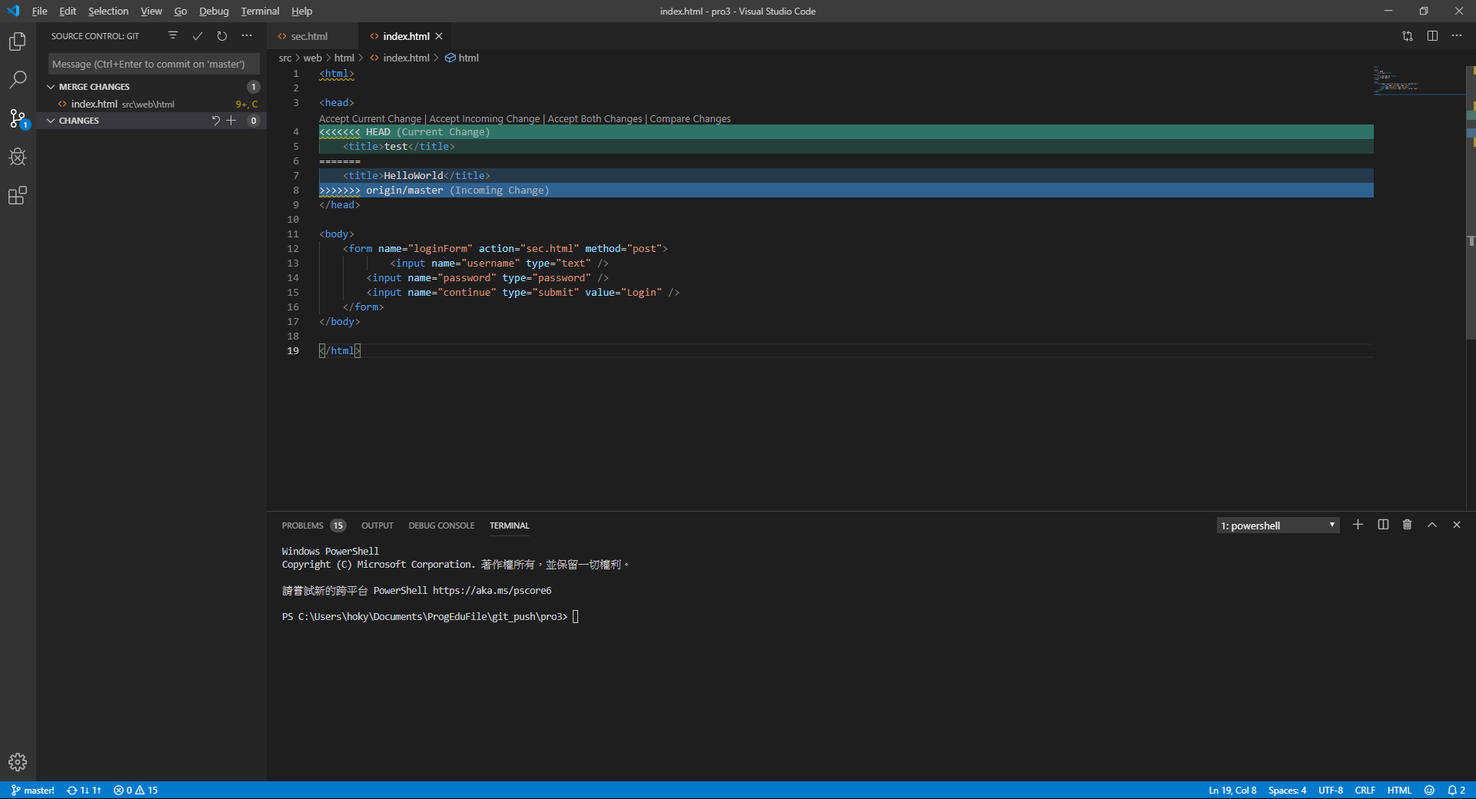
若出現衝突則表示自己和其他組員同時修改了同一段程式碼， 若「MERGE CHANGES」為空，則跳到p.25

Slide 21
若要保留自己的則按「Accept Current Change」， 反之則按「Accept Incoming Change」

Slide 22
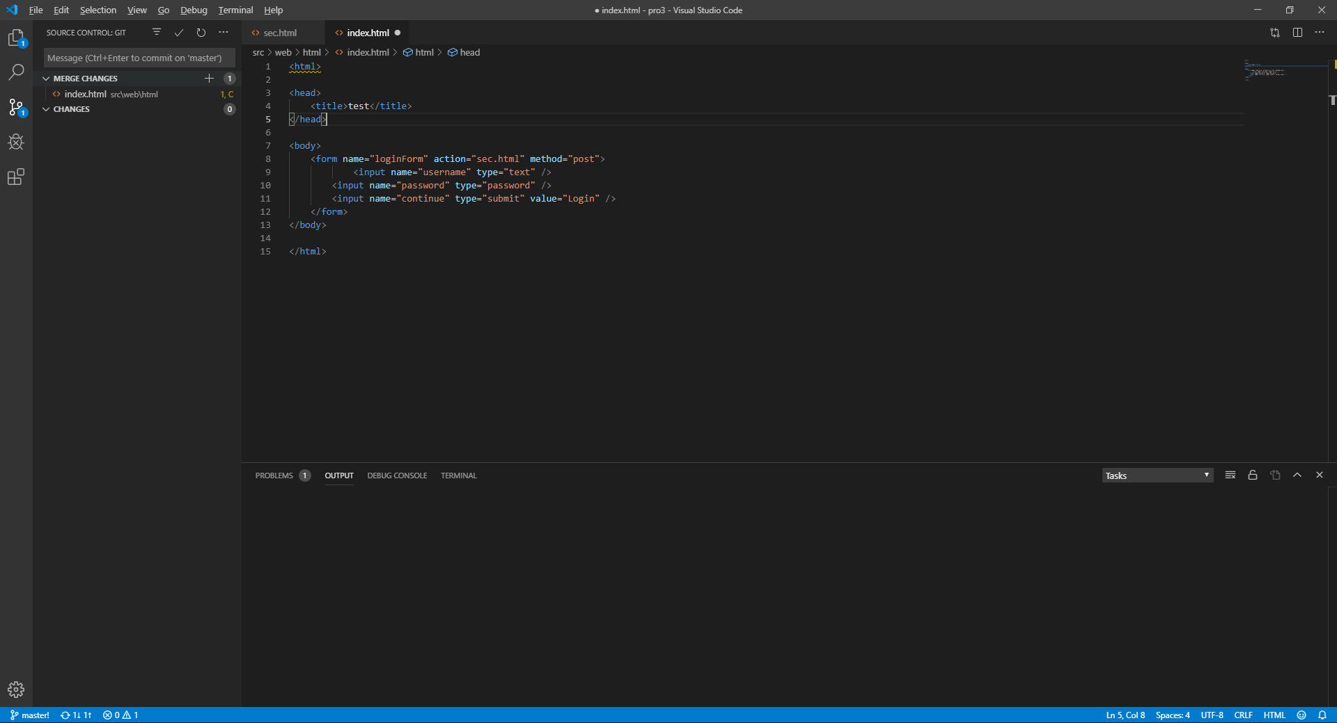
點擊「MERGE CHANGES」 中的「＋」

Slide 23
在紅框處輸入本次提交的訊息

Slide 24
點擊「✓」

Slide 25
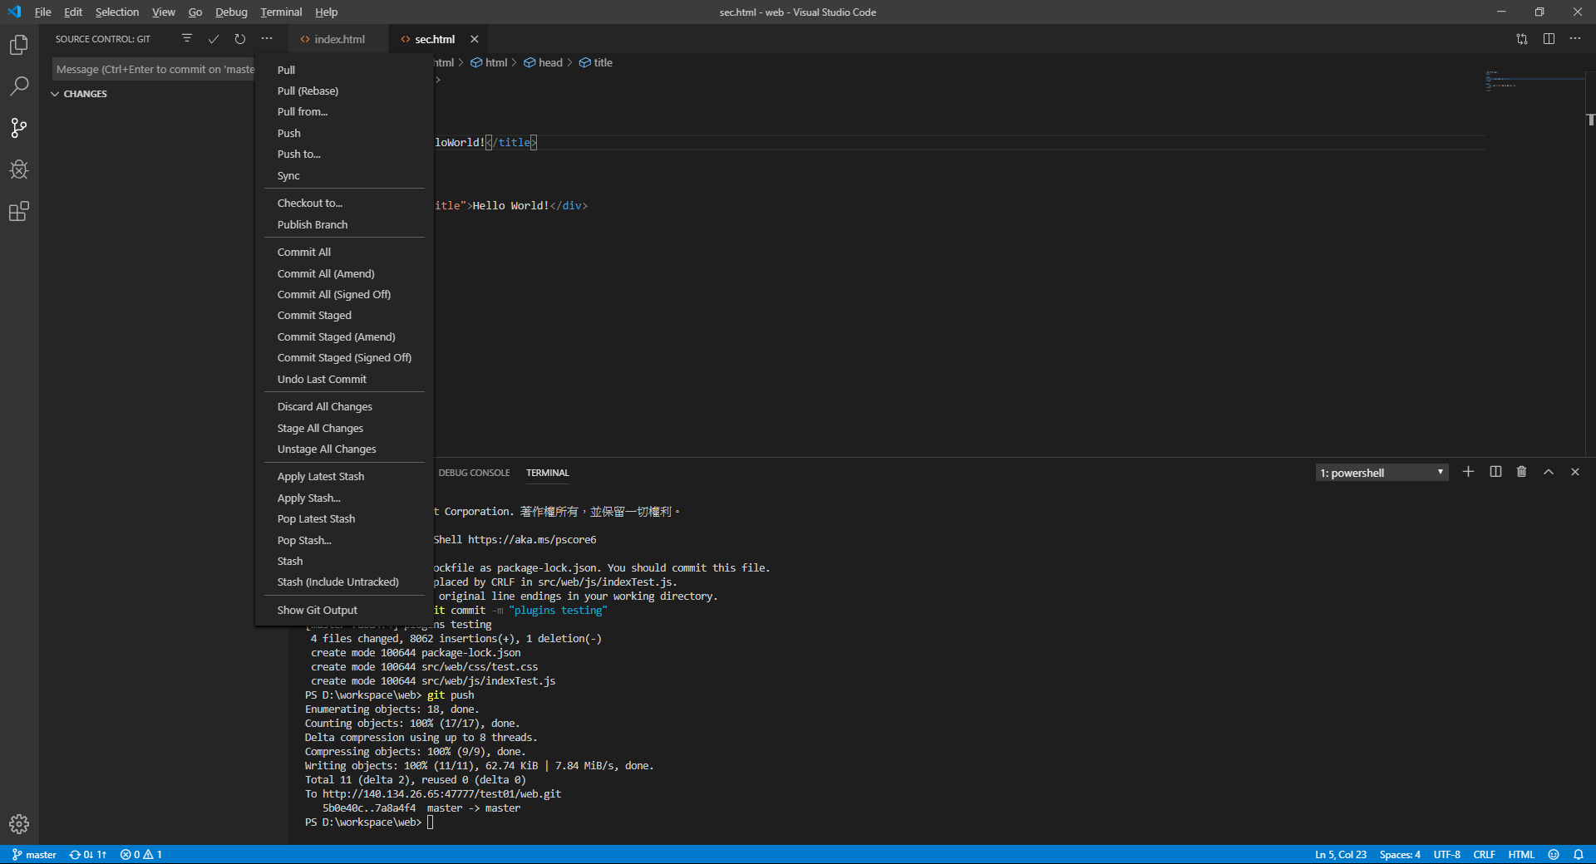
接著點擊「…」，再點擊Push，即可上傳專案

Slide 26
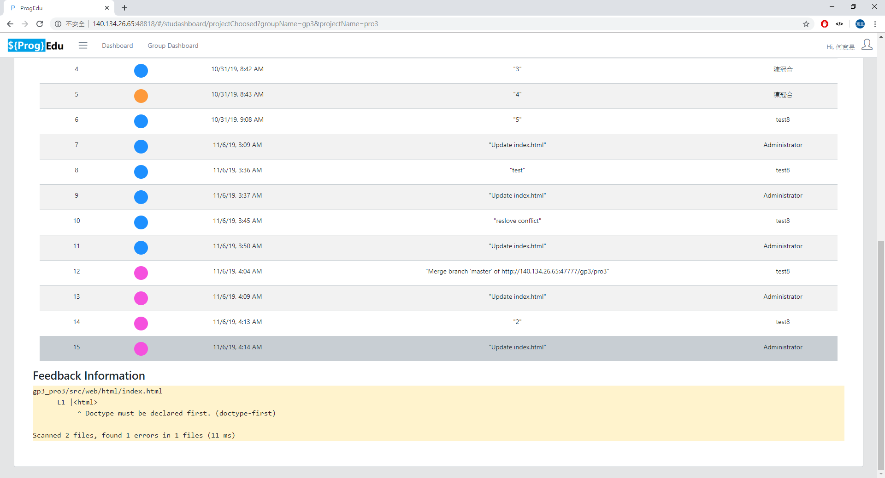
成功上傳專案後，可以回到ProgEdu查看專案的狀態

Slide 27
如果專案狀態不是「Build Success」， 則下方的Feedback Information將會提示哪裡有錯誤需要修改

